Slide 1
Ch5. external Memory
5.1 자기 디스크 (magnetic disk)
자화될 수 있는 물질로 코팅된 플라스틱이나 금속을 이용한 원형 평판으로 만들어진 저장장치 : 하드 디스크(hard disk), 혹은 디스크(disk)
주요 구성 요소들
  원형 평판(circular platter) : 실제 정보가 저장되는 장소로서, 다수의 트랙(track)들로 구성
  헤드(head) : 전도성 코일을 통하여 표면을 자화(magnetize) 시킴으로써 데이터를 저장하는 장치
  디스크 팔(disk arm) : 헤드를 이동시키는 장치
  구동장치(actuator) : 원형 평판 회전 및 디스크 팔 구동을 위한 모터(motor)
헤드의 수에 따른 디스크의 분류
  단일-헤드 디스크(single-head disk)
  다중-헤드 디스크(multiple-head disk)

Slide 2
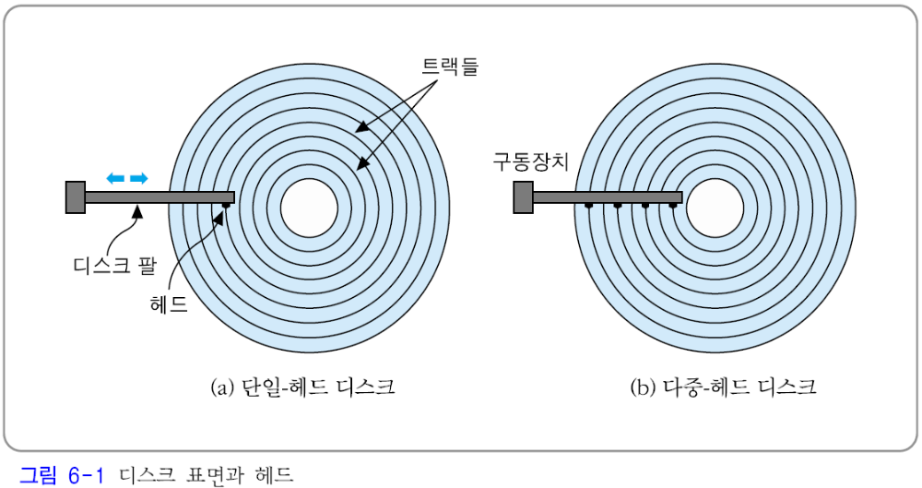
Ch5. external Memory
헤드의 이동성에 따른 분류
  이동-헤드 디스크(movable-head disk)
    단일-헤드 디스크(single-head disk) : 헤드를 이동시키면서 디스크 표면의 데이터를 액세스
    다중-헤드 디스크(multiple-head disk) : 각 헤드에게 일정 트랙 그룹 할당 → 헤드 이동 거리 단축
  고정-헤드 디스크(fixed-head disk)
    각 트랙 당 헤드를 한 개씩 설치
    탐색 시간(seek time: 헤드가 해당 트랙으로 이동하는 데 걸리는 시간) = 0
    제작 비용이 높아짐

Slide 3
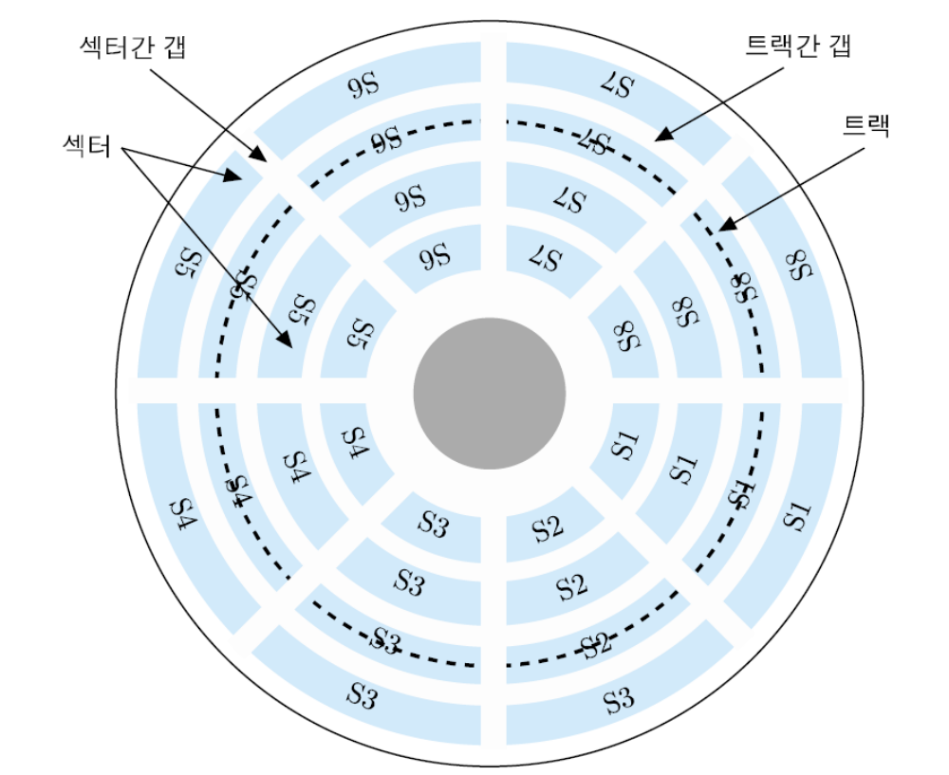
Ch5. external Memory
1. 디스크의 구조
섹터(sector) : 디스크에 한 번에 쓰거나 읽는 데이터 크기의 최소 단위
섹터간 갭(inter-sector gap) : 섹터들을 구분하기 위한 간격(gap)
트랙간 갭(inter-track gap) : 헤드가 잘못 정렬되거나 자장의 간섭 때문에 발생하는 오류를 방지하기 위한 트랙들 사이의 간격
전형적인 디스크의 경우, 표면당 트랙의 수 = 500 ∼ 2000 개, 트랙당 섹터의 수 = 32 개

Slide 4
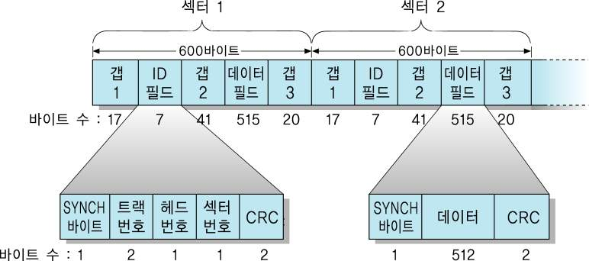
Ch5. external Memory
1) 디스크 형식화 작업 (disk formatting)
디스크의 구성을 검사하고, 그에 관한 정보와 트랙의 시작점, 섹터의 시작과 끝을 구분하기 위한 제어 정보 등을 디스크상의 특정 위치에 저장하는 과정
트랙 형식의 예
  섹터 크기 = 600 바이트 (512바이트 데이터 + 제어 정보)
  제어 정보(ID 필드) : 섹터를 구분하는 데 필요한 식별자 또는 주소
    SYNCH 바이트, 트랙 번호, 헤드 번호, 섹터 번호, 오류 검출 코드(CRC)

Slide 5
Ch5. external Memory
CRC (Cyclic Redundancy Check)
  디스크로부터 데이터를 읽거나 데이터 통신 과정에서 발생하는 오류를 검출하기 위하여 순환 2진 부호를 사용하는 방식
  송신 측에서 데이터를 블록 단위로 나누고, 각 블록 뒤에 2진 다항식의 특수 계산에 의해 얻어진 순환 부호를 여분으로 붙여서 저장 혹은 전송
  수신 측에서도 동일한 계산을 수행하여 동일한 순환 부호가 얻어지는지를 확인함으로써 전송 오류의 유무를 검사
  패리티 비트를 이용하는 방법보다 정교하여 오류 검출 능력이 뛰어남
  저장장치(하드 디스크, CD-ROM, DVD) 및 각종 통신 프로토콜에서 사용

Slide 6
Ch5. external Memory
2) 디스크 드라이브(disk drive)
디스크, 헤드가 부착된 디스크 팔, 구동장치, 디스크를 회전시키는 축(spindle), 데이터 전송을 위한 전자 회로 등을 포함한 전체 패키지
디스크 이동성에 따른 분류
  제거불가능 디스크(non-removable disk) : 디스크 드라이브 내에 고정시킨 디스크 (하드 디스크)
  제거가능 디스크(removable disk) : 디스크 드라이브로부터 꺼낼 수 있으며, 다른 디스크 드라이브에 삽입시켜 데이터를 읽거나 쓸 수 있는 디스크 (플로피 디스크(floppy disk))
디스크 면 수에 따른 분류 :
  양면 디스크(double-sided disk)
  단면 디스크(single-sided disk)
실린더(cylinder) : 서로 다른 디스크 표면에 있지만 같은 반경에 위치하고 있어서, 디스크 팔을 움직이지 않고도 동시에 액세스할 수 있는 트랙들의 집합

Slide 7
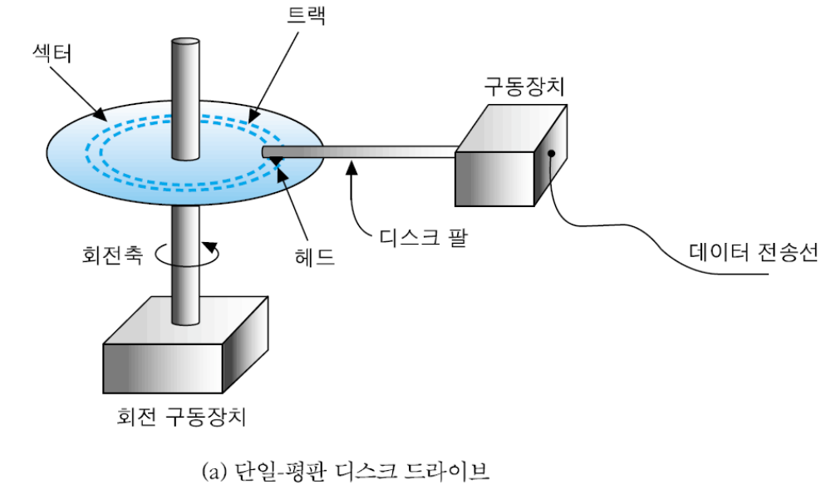
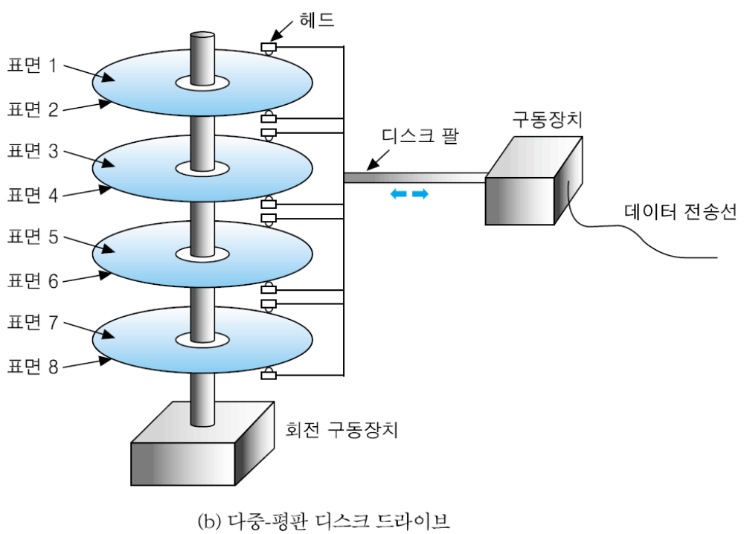
Ch5. external Memory

Slide 8
Ch5. external Memory
2. 디스크 액세스 시간
디스크 액세스(읽기/쓰기) 동작의 순서
  헤드를 해당 트랙으로 이동
  원하는 섹터가 헤드 아래로 회전되어 올 때까지 대기
  데이터를 전송
디스크 액세스 시간(disk access time)
  디스크 액세스 시간 = 탐색 시간 + 회전 지연 시간 + 데이터 전송 시간
  탐색 시간(seek time) : ①번에 걸리는 시간
  회전 지연 시간(rotational latency time) : ②번에 걸리는 시간
  데이터 전송 시간(data transfer time) : ③번에 걸리는 시간 및 디스크 제어기(disk controller)에서 소요되는 시간

Slide 9
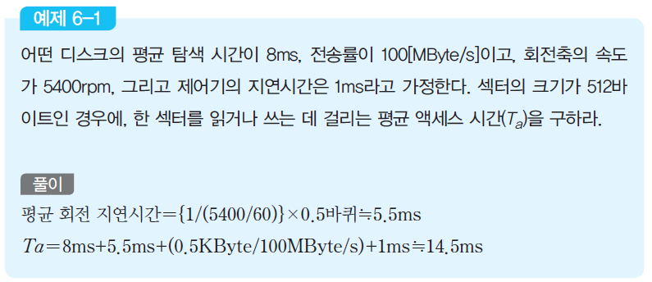
Ch5. external Memory
회전지연시간: 디스크의 회전속도에 따라 결정
  [예] 회전축의 속도 = 7200 rpm(rotations per minute)
  초당 120바퀴 회전 → 한 바퀴 회전에는 1/120sec
  (8.33ms) 소요
  헤드가 해당 트랙에 도착한 순간의 헤드 위치에 따라,
  o 회전지연시간 = 0 ~ 8.33ms
  o 평균 회전시간 = 4.17ms (1/2 바퀴 회전에
  걸리는 시간)
최근의 디스크 회전축 속도 : 5400 rpm, 7200 rpm,
10000 rpm, 15000 rpm, 20000 rpm(개발 중)

Slide 10
Ch5. external Memory
5.2 RAID(Redundant Array of Inexpensive Disks)
1. RAID 출현의 배경
한 개의 대형 디스크를 사용하는 것보다, 크기가 작은 여러 개의 디스크들을 서로 연결하여 하나의 큰 용량을 가진 디스크 배열(disk array)을 구성하면, 보다 더 저렴한 가격으로 더 큰 용량을 가진 디스크 서브시스템의 구성 가능
추가적인 장점
  데이터 분산 저장에 의한 동시 액세스(concurrent access) 가능
  병렬 데이터 채널에 의한 데이터 전송 속도 향상
문제점
  고장 가능성 증가 (MTTF 단축)

Slide 11
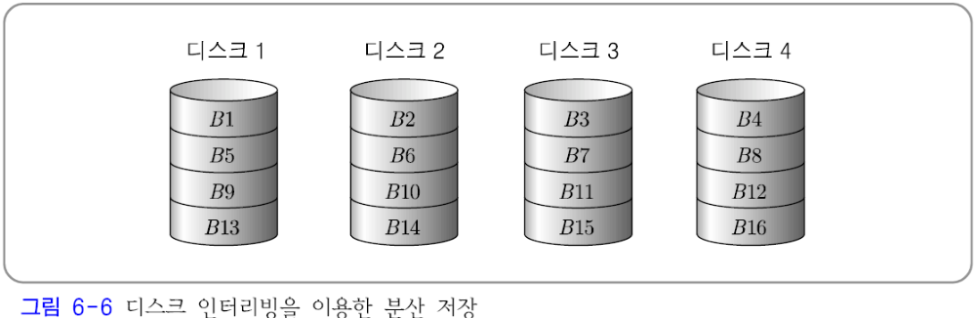
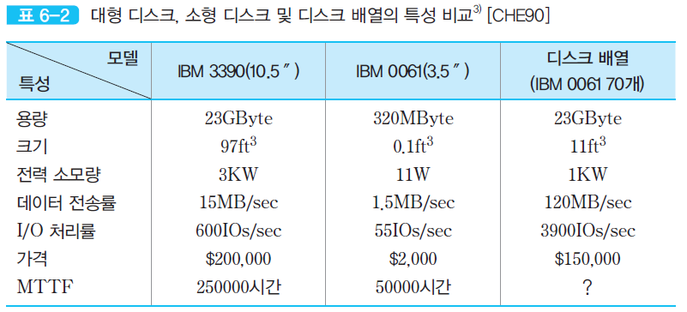
Ch5. external Memory
1) 기본 기술: 디스크 인터리빙 (disk interleaving)
데이터 블록들을 여러 개의 디스크들로 이루어진 디스크 배열(disk array)에 분산 저장하는 기술
균등 분산 저장을 위하여 라운드-로빈(round-robin) 방식 사용
2) 디스크와 디스크 배열의 특성 비교
*위의 표는 RAID를 처음 제안한 U.C. Berkeley 대학의 연구팀이 제시한 것으로서, 그 당시의 디스크들에 대한 규격 및 가격 등을 기준으로 작성되었음

Slide 12
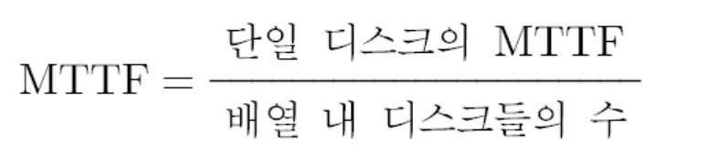
Ch5. external Memory
3) 디스크 배열의 단점
디스크 배열의 주요 단점 : MTTF(Mean Time To Failure)의 단축
[예] MTTF = 30000 시간인 디스크 100개를 이용한 디스크 배열의 MTTF = 30000/100 = 300 시간으로 단축
4) RAID 제안
디스크 배열의 결함허용도(fault-tolerance)를 높이기 위하여 RAID가 제안됨
핵심 기술 : 검사 디스크(check disk)들을 이용하여 오류 검출 및 복구 (error detection and recovery)기능 추가
디스크 결함 발생시의 복구 절차
  해당 디스크 사용 중단 및 시스템으로부터 분리
  검사 디스크에 저장된 정보를 이용하여 원래의 데이터 복구
  결함 수리 후 디스크 재설치
  시스템 재구성

Slide 13
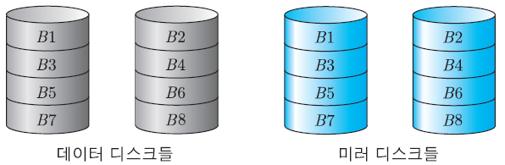
Ch5. external Memory
2. RAID의 종류
1) RAID-1
디스크 미러링(disk mirroring; 디스크 반사) 방식 이용 : 데이터 디스크에 저장된 모든 데이터들은 짝(pair)을 이루고 있는 미러 디스크의 같은 위치에 복사
[장점] 거의 완전한 결함허용도(fault tolerance) 제공
[단점] 가격이 높다
[주요 용도] 높은 신뢰도를 요구하는 결함허용시스템에 주로 사용. 시스템 소프트웨어 혹은 중요한 데이터 파일 저장에 사용.

Slide 14
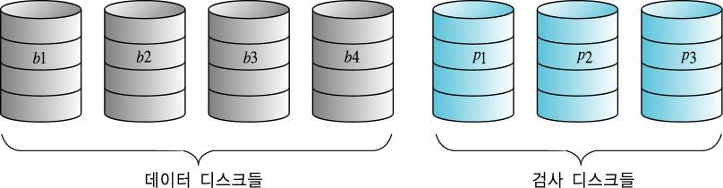
Ch5. external Memory
2) RAID-2
비트-단위 인터리빙 방식 사용 : 데이터를 각 디스크에 비트 단위로 분산 저장
해밍 코드(Hamming code)를 이용한 오류 검출 및 정정
[단점] 필요한 검사 디스크들의 수가 많아서 가격이 비싸다
[필요한 검사 디스크 수를 구하는 식 :
  2^{C} - 1 ≥ G + C
  단, G : 데이터 디스크의 수
  C : 필요한 검사 디스크들의 수
[예] G = 8 인 경우 : 검사 디스크 수( C) = 4,
오버헤드 = 50 %
  G = 16 인 경우 : 검사디스크 수 ( C) = 5,
  오버헤드 = 31 %

Slide 15
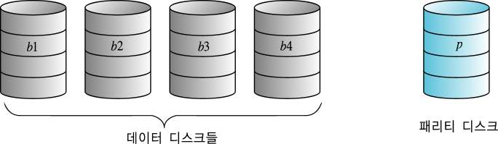
Ch5. external Memory
3) RAID-3
패리티 방식을 이용한 오류 검출 및 정정 방식 사용
  패리티 비트 : p = b1 ⊕ b2 ⊕ b3 ⊕ b4
디스크에 결함이 발생한 경우의 데이터 복구 방법:
  [예] b2 가 저장된 디스크 결함 발생시:
  b2 = p ⊕ b1 ⊕ b3 ⊕ b4
[장점] 병렬 데이터 읽기/쓰기 가능 → 디스크 액세스 속도 향상
[단점] 쓰기 동작 때마다 패리티 비트 갱신 필요 → 시간 지연 발생

Slide 16
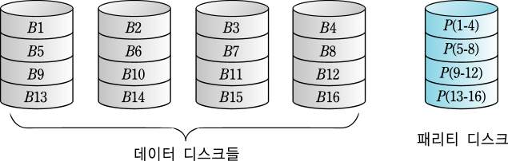
Ch5. external Memory
4) RAID-4
블록-단위 인터리빙 방식 사용
데이터 디스크들의 동일한 위치에 있는 블록들에 대한 패리티 블록을 패리티 디스크에 저장
데이터 블록의 쓰기(갱신) 과정
  두 번째 디스크에 저장된 블록 B2 를 B2' 로 갱신하는 경우
  새로운 패리티 블록 P' = B1 ⊕ B2' ⊕ B3 ⊕ B4
    세 번의 디스크 읽기(B1, B3 및 B4 읽기)와 두 번의 디스크 쓰기(새로운 데이터 및 패리티 쓰기) 동작들이 필요 → Overhead (성능 저하)

Slide 17
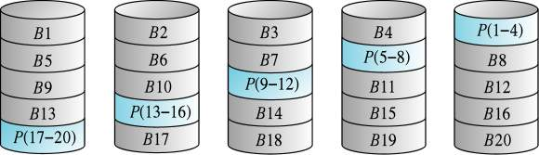
Ch5. external Memory
디스크 액세스 횟수의 최소화 방법
P' = B1 ⊕ B2' ⊕ B3 ⊕ B4 ⊕ (B2 ⊕ B2)
= (B1 ⊕ B2 ⊕ B3 ⊕ B4) ⊕ B2 ⊕ B2'
= P ⊕ B2 ⊕ B2‘
즉, 디스크 수에 상관없이, 한 블록 갱신에 네 번의 디스크 액세스만 필요
  원래 데이터 읽기, 원래 패리티 읽기, 새로운 데이터 쓰기, 새로운 패리티 쓰기
[문제점] 매 쓰기 동작을 위해 패리티 디스크를 두 번씩 액세스 → 병목 현상 발생
5) RAID-5
RAID-4의 문제점을 보완하기 위하여 패리티 블록들을 라운드-로빈(round-robin) 방식으로 분산 저장

Slide 18
Ch5. external Memory
[장점] 패리티 디스크에 대한 병목 현상 해소
쓰기 동작들의 병렬 수행 가능
  데이터 디스크들의 수가 G 개일 때, 최대 (G+1)/2 개의 쓰기 동작들의 병렬 수행 가능
[문제점] 작은 쓰기 문제(small write problem)
  어느 한 블록만 갱신하는 '작은 쓰기(small write)'의 경우에 네 번의 디스크 액세스가 필요하기 때문에 성능이 저하됨.
RAID-1과 RAID-5의 비교
  RAID-1 : 읽기와 작은 쓰기가 많은 환경에 적합
  RAID-5 : 용량과 비용을 중요시하는 응용이나 큰 쓰기 요구가 많은 환경에 적합
  가격 대 성능비 측면에서 RAID-5가 더 우수

Slide 19
Ch5. external Memory
5.3 플래시 메모리와 SSD
주기억장치와 보조저장장치 간의 빈번한 정보전송 발생
➔ 보조저장장치의 성능 향상 필요
기계장치가 포함된 디스크 드라이브의 성능 한계
플래시 메모리 (Flash memory)
플래시 메모리의 출현 ➔ 비휘발성 반도체 기억장치 분야 활성화 계기
  높은 저장 밀도: 한 비트 저장에 한 개의 트랜지스터 사용
  [비교] EEPROM: 비트 당 두 개의 트랜지스터 사용
  낮은 전력소모량, 높은 신뢰성, 속도 향상
휴대용 백업 저장매체로 널리 사용
대용량 저장장치인 SSD의 구성요소
  SSD: 다수의 플래시 메모리들을 배열로 구성한 패키지
액세스 속도가 디스크에 비해 높음
일반적인 반도체 기억장치와는 다른 읽기/쓰기 특성으로 인한 별도 관리 방식 필요
상대적 높은 가격 및 낮은 내구성(갱신 횟수 제한) 문제

Slide 20
Ch5. external Memory
2) SSD(Solid-State Drive)
기계적 장치가 포함된 하드 디스크 드라이브(HDD)를 대체하기 위해 개발된 대용량 비휘발성 반도체 저장장치
구성요소: 저장밀도가 높은 NAND형 플래시 메모리
다수의 플래시 메모리들을 배열로 구성하여 패키징
장점: 높은 안정성 및 신뢰도
결점: 저장용량 대비 가격이 HDD에 비해 다소 높음

